Slide 1
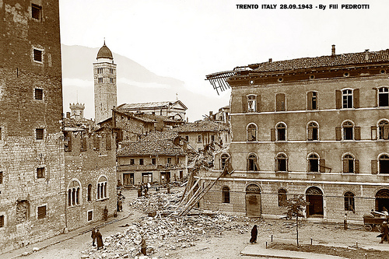

Slide 2
1943

Slide 3
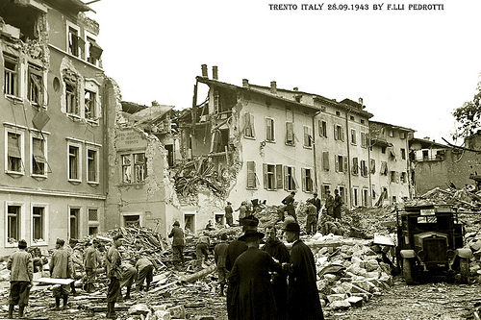

Slide 4
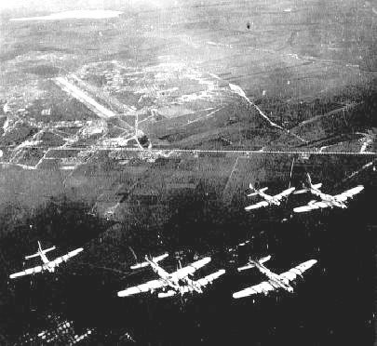

Slide 5
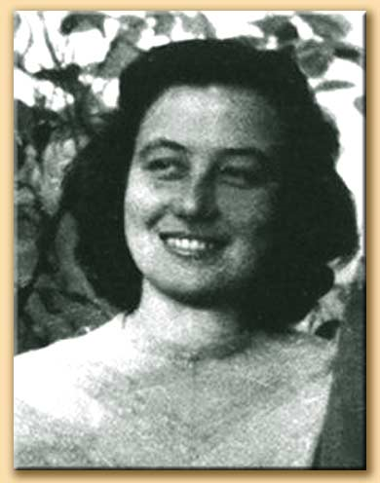

Slide 6
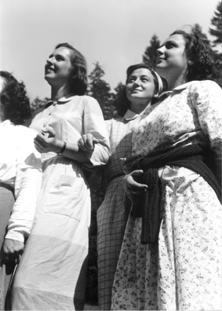

Slide 9
Existe-t-il un idéal qu’aucune bombe ne peut détruire et pour lequel il vaut la peine de vivre…

Slide 10
Oui, il existe...
C’est Dieu. Dieu ne passe pas et il nous aime immenément !

Slide 11
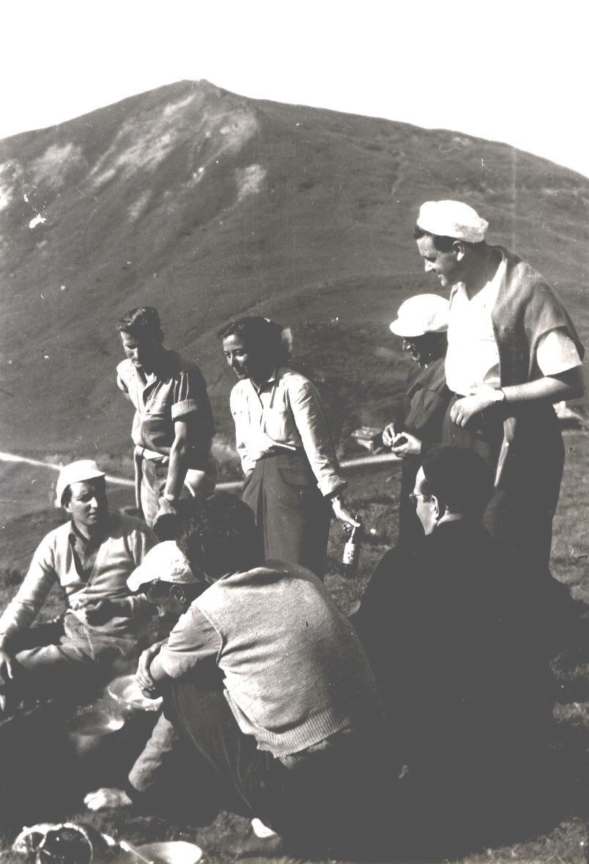

Slide 12
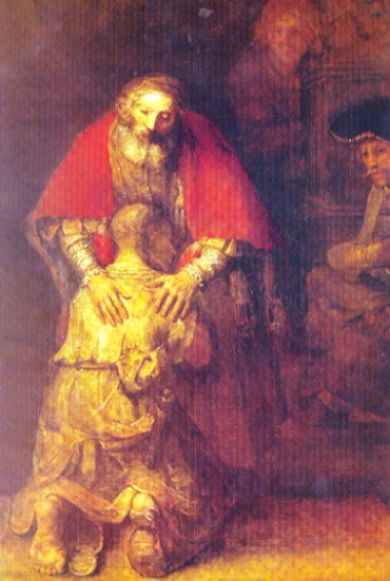

Slide 14
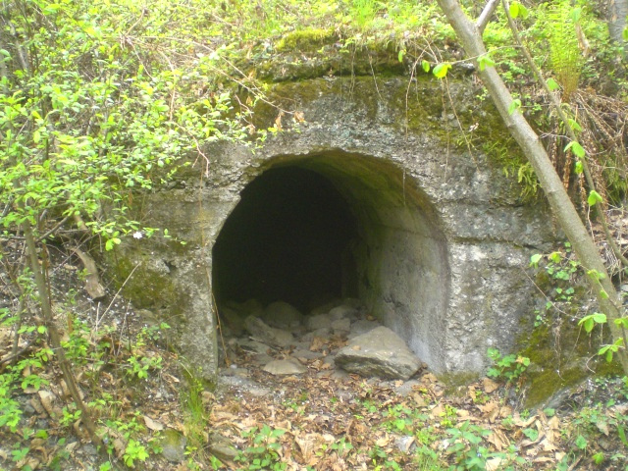

Slide 15
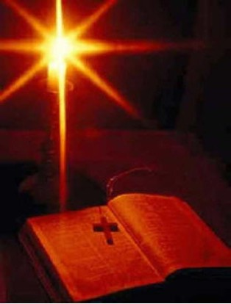

Slide 16
Aime ton prochain
Comme toi-même

Slide 17
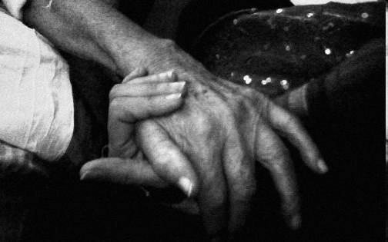

Slide 18
Donnez
Et on vous donnera…

Slide 19
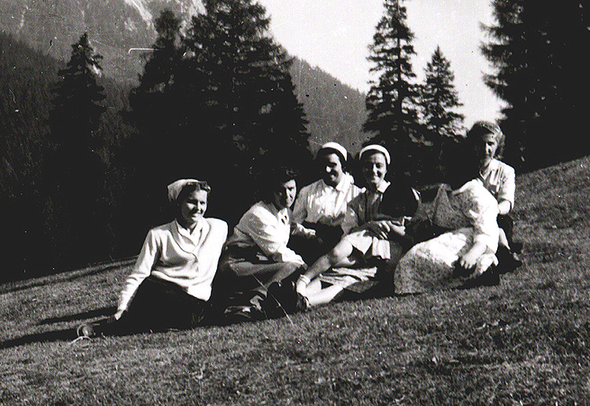

Slide 20
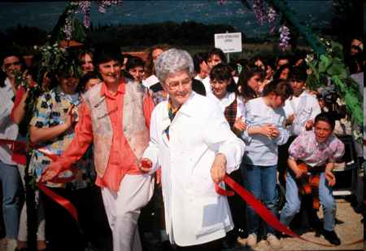

Slide 21
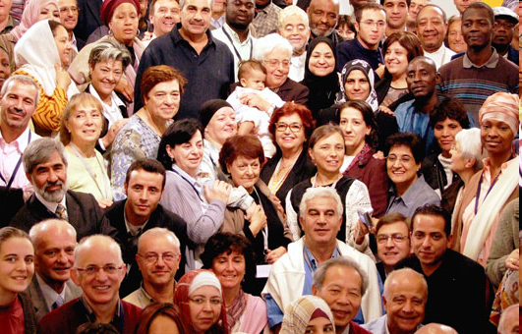

Slide 22
